Slide 1
Sociologický výskum dolnozemských Slovákov z roku 2001 - možnosti poznávania dynamiky života diaspóry.
Doc. Mgr. Miroslav Tížik, PhD., Sociologický ústav SAV, v.v.i.
Konferencia Úradu pre Slovákov žijúcich v zahraničí „Slováci v zahraničí: súčasnosť, trendy a perspektívy výskumu krajanskej problematiky“, UCM Trnava, 25.-26. 9. 2025

Slide 2
Obsah prezentácie
Zámery pôvodného výskumu a výskumný tím
Metodológia výskumu
Základné výsledky výskumu z roku 2001
Možnosti využitia pre ďalší výskum

Slide 3
1. Zámery výskumu a výskumný tím
Medzinárodný tím:
Japonskí akademici – donori a zadávatelia výskumného zámeru (CHUO University v Tokiu, Institute of Social Sciences, prof. Yoshimoto Kawasaki)
Akademici zo Slovenska (Sociologický ústav SAV) – vypracovanie metodologických nástrojov (dotazníky) + expertné rozhovory s predstaviteľmi lokálnych elít. Tím: Ľubomír Falťan, Zdeněk Šťastný, Mária Strussová, Mária Malíková (do 1. 5. 2004), Aro Chikashige (doktorand z Institute of Social Sciences, CHUO University Tokyo) a Ľubica Falťanová z Ústavu etnológie Slovenskej akadémie vied v Bratislave.
Akademickí spolupracovníci v Maďarsku, na Ukrajine, v Rumunsku a Juhoslávii (Vojvodina) – zber dát (osobné štruktúrované rozhovory) – nedocenená časť projektu
Ciele výskumu:
Ciele boli skúmať a porovnávať „lokálnu identitu a podoby medzietnických vzťahov v realite Slovenskej republiky s realitou života slovenskej menšiny na Zakarpatskej Ukrajine, v juhoslovanskej Vojvodine, rumunskom Bihory a v prostredí slovenskej menšiny žijúcej na území severného Maďarska.“ (Šťastný, 2005, s. 5) Sekundárny cieľ: Hľadanie odpovedí na otázku zachovania a udržania obyvateľov vo vidieckych sídlach – zabránenie vyľudňovaniu.

Slide 4
2. Metodológia výskumu:
2 druhy štruktúrovaných rozhovorov:
1. Reprezentatívny výskum dospelej populácie SR na vzorke 1300 respondentov
2. a) Nereprezentatívna sonda do vybraných sídiel s národnostne zmiešaným obyvateľstvom alebo dominantne menšinovým obyvateľstvom v SR (N=900)
b) Nereprezentatívne sondy slovenského obyvateľstva v zahraničí: Ukrajina (N=500), Maďarsko (N=200), Vojvodina (N=600 v 4 typovo odlišných obciach), Rumunsko (N=309).

Slide 5
Existujúce zdroje o výskume
Zdenek Šťastný ed. (2005): Fenomén sídelno-priestorovej identity v multietnickom prostredí. Súbor autorských štúdií. Bratislava: Sociologický ústav SAV.
Dátové súbory SK repr. + SK nerepr. + UA+RO+SRB+HU (archivácia do SASD)
Kontextuálne rozhovory s autormi a spolupracovníkmi (v stave spracovávania)
Zatiaľ nedostupné: „Globalization, end of Socialism and Ethnic Identity“, Y. Kawasaki.

Slide 6
3. Výsledky výskumu
1. Komparácia jednotlivých položiek v dotazníkoch
2. Komparácia indexov javov (tradičné vs. moderné hodnoty) Škobla (2005) využívajúci typológiu R. Ingleharta:
Tradičné hodnoty: Sekulárno-racionálne hodnoty:
Rodina Sloboda
Náboženstvo Nezávislosť
Pokora Viera vo vlastné schopnosti
Rešpekt pred autoritami Podnikavosť

Slide 7
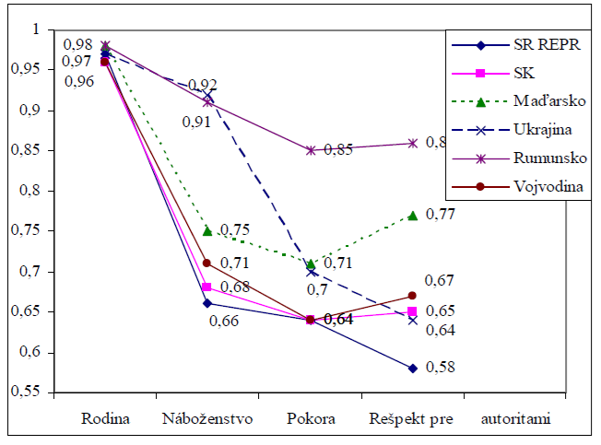
Tradičné hodnoty (podľa Škobla 2005: 35) koeficient je vypočítaný z hodnotenia poradia na päťstupňovej škále a môže mať hodnotu od najvyššej 1,00 po najnižšiu 0,00.

Slide 8
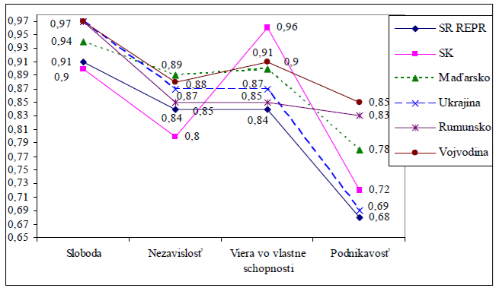
Sekulárno-racionálne hodnoty

Slide 9
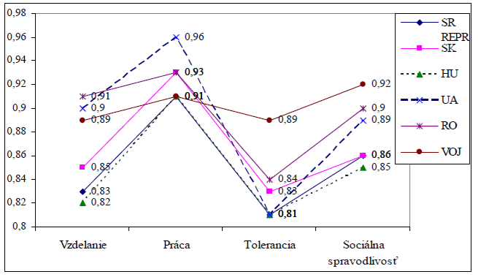
Hodnoty sebarealizácie (Škobla, s. 41)

Slide 10
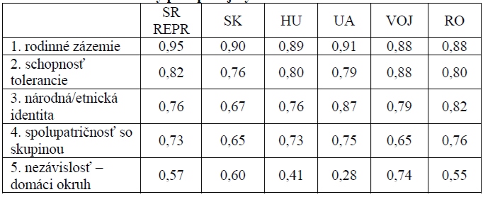
Podmienky pre spokojný život v obci (Strussová, 2005, s. 60)

Slide 11
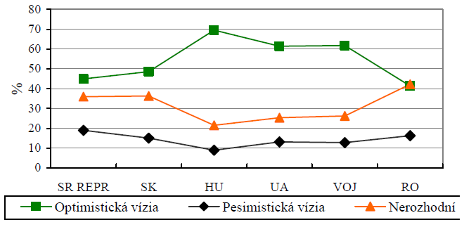
Atraktivita obce do budúcnosti (Strussová, 67)

Slide 12
Ďalšie témy výskumu „U nás doma 2001“
Sídlená stabilita – porovnávanie identifikácie s miestom kde žijem podľa dĺžky pobytu v obci
Hodnotenie podmienok pre spokojný život v obci
Identifikácia s obcou, školou, rodinou, generačnou skupinou...
Atraktivita obcí do budúcnosti
Národnostná a etnická tolerancia
Potenciál migrácie
Vzťah k a používanie slovenčiny a iných jazykov

Slide 13
4. Možnosti využitia pre ďalší výskum
Aktuálne prebieha rekonštrukcia dátového súboru a kontextuálnych informácií pre umožnenie sprístupnenia v Slovenskom archíve sociálnych dát (SASD):
Možnosti podrobnejšieho spracovania výsledkov: podľa všetkých skúmaných položiek a aj podrobnejšie triedenie v rámci jednotlivých prípadov (podľa obcí, veľkosti sídla) aj medzi krajinami (vzorkami)
Možnosti opakovania výskumu a sledovania dynamiky zmeny za 25-30 rokov zmeny.

Slide 14
Ďakujem za pozornosť!
Príspevok bol realizovaný v rámci riešenia grantovej úlohy VEGA 2/0130/25 „Transnacionalizácia vojvodinskej slovenskej komunity: politický rámec a každodenné praktiky interakcií“ a APVV 2/0130/25 „Reprodukcie náboženských a svetonázorových štruktúr na Slovensku. Stopäťdesiat rokov zmien“
Kontakt: miroslav.tizik@savba.sk

